Slide 1


Global Business Intelligence Consulting Corp.
恒安标准人寿有限公司
风险综合评级数据报送项目
(投标方案)
2018年7月
Notes:
各位领导，您们好。
我是吉贝克公司的凌志刚，也是这次招标项目拟担任项目总监，现在由我来代表吉贝克阐述我们的投标方案

Slide 2
内容提纲
公司介绍
成功案例
解决方案
方案优势
Notes:
这次投标方案我从以下四方面来介绍我们的方案。

Slide 3

关于吉贝克公司
吉贝克信息技术有限公司
Global Business Intelligence Consulting Corp.
金融业大数据资产及应用服务公司
金融业大数据技术及应用的领导者
XBRL技术及应用的领袖
定位
核心技术
大数据、BI(数据仓库、数据挖掘)、风险管理、CRM、XBRL
企业文化
产品和服务质量是第一生命线
主要服务
范围
全国250多家金融客户和150多家大型企业
Notes:
吉贝克公司是一个金融业大数据资产及应用服务公司，定位于金融。。。。。。

Slide 4
覆盖全国的服务和交付
总部北京，同时还在上海、广州、南京、杭州、余姚、海宁、青岛、烟台、西安等9个城市设有全资子公司
总公司：吉贝克信息技术（北京）有限公司
上海吉贝克信息技术有限公司
北京
广州吉贝克信息咨询有限公司
太原
南京吉贝克信息技术有限公司
山东
浙江吉贝克信息技术有限公司
西安
青岛
杭州碧帝信息技术有限公司
南京
上海
海宁吉贝克金融大数据有限公司
浙江
杭州
青岛吉贝克信息技术有限公司
山东万维企业征信有限公司
西安吉贝克信息技术有限公司
广州
Notes:
吉贝克公司总部位于北京，2002年成立，现在上海、广州、南京、杭州、余姚、海宁、青岛、烟台、西安等9个城市设有全资子公司，全公司有将近700人的技术队伍，其中上海公司是仅次于总部的一家子公司，有近300人队伍，而且公司的风控队伍主体也在上海，所以此次投标的项目组成员都是上海公司员工。

Slide 5

中国金融BI及大数据应用第一人
吉贝克公司创始人、董事长
中科院大学 教授、博士导师
中科院大学金融科技研究中心 主任
中组部“千人计划” 入选人
XBRL中国执行委员会 副主席
中国会计信息化委员会 委员
九项国家金融科技标准 牵头制定者
IBM全球金融服务部门商业智能前首席顾问
超过50家全球性金融企业的商业智能项目工作经验
金融行业大数据、商业智能、数据挖掘6项职务专利
就金融大数据、风险监管，多次为欧洲5国央行长培训授课
在美国学习、工作17年，发表学术论文30余篇
IBM公司成就奖、明星工作奖、杰出咨询奖、发明大奖
“产品质量是唯一生命线”
— 刘世平(博士) —
中国上市公司协会信息技术委员会 委员
中国上市公司协会独立董事委员会 委员
国家开发银行信息化委员会 委员
兴业银行 独立董事/风险委员会 主任委员
泰隆商业银行 外部监事
长治商业银行 独立董事
人民网 独立董事
爱心人寿 独立董事
国家药监总局南方医药研究所 技术顾问
成都市人民政府科技顾问团 顾问
山东省科技厅 特聘顾问
山东省临沂市人民政府 特聘顾问
上海人大财经委社会信用立法专家组 专家
淮南师范大学吉贝克大数据学院 院长
Notes:
说的吉贝克，就不得不介绍一下公司创始人、董事长刘世平博士，刘博士同时也是中科院大学教授、博导。也是中科院大学金融科技研究中心主任。也是中组部千人计划入选人。创办公司前是IBM全球金融服务部门商业智能首席顾问，超过50家全球性金融企业的商业智能项目工作经验，有多项职务专利
现在也同时担任着很多社会职务，比如兴业银行、泰隆银行、长治银行、爱心人寿的独董或外部监事
刘总一直以产品质量是唯一生命线作为公司的文化推动着公司发展

Slide 6

五大产品平台
信用风险管理解决方案
操作风险管理解决方案
基于大数据的信用风险预警监测系统
流动性风险管理
资产负债管理报表系统
城市大数据平台
自然人法人类目定向标签服务
地方金融智能监管系统
统计大数据平台
城市运营指挥中心
人力资源和社会保障大数据综合应用系统
风险管理
产品
政府行业
产品
银行柜面业务监控系统
商户欺诈风险监控系统
银行风险数据集市
银行数据仓库系统
银行领导驾驶舱
银行客户经理工作平台
XBRL基础技术系列
XBRL报告编制系列
XBRL数据交互应用系列
XBRL应用辅助管理工具
银行行业
产品
大数据平台
风险管理平台
商业智能平台
流程管理平台
XBRL平台
XBRL
产品
证券行业
产品
流程管理平台BPM
大数据G平台
大数据管控平台
爬虫产品和服务
大数据融合平台
统一门户集成平台
精准决策云平台
大数据风险监测云服务
移动互联智慧获客解决方案
大数据平台
通用产品
证券行业全面风险管理解决方案
证券行业信用风险管理（内部评级）
证券公司数据中心应用系统
证券公司综合客户关系管理系统
证券公司经营分析管理系统
保险行业
产品
ODC研发
运营中心
保险公司价值板块管理信息系统
保险公司非现场审计信息系统
保险公司全面风险管理系统
保险公司资产板块管理信息系统
保险公司数据中心
保险公司微信系统解决方案
专业研发、测试
运维支持人力资源外包
ODC运营中心
Notes:
正是公司对于创新、产品化的理念，公司逐渐形成了大数据平台、风险管理平台、商业智能平台、流程管理平台、XBRL平台五大产品平台
并在此基础上再银行行业、证券行业、保险行业、政府行业形成自己的一系列产品和解决方案，特别是在大数据、风险管理、XBRL领域形成了很强的市场地位。

Slide 7
吉贝克公司保险行业产品荣誉
2015年度中国保险行业信息化杰出项目奖
2014年度中国保险行业信息化创新项目奖
2015年《中国计算机报》编辑选择奖*最佳移动应用奖
风险管理信息系统 | 新华人寿
非现场审计分析系统 | 新华人寿
保险移动营销平台 | 华安保险
Notes:
其中在保险领域我们获得了保险行业信息化杰出项目奖和创新项目奖

Slide 8
内容提纲
公司介绍
成功案例
解决方案
方案优势

Slide 9


















风险管理拳头产品及部分客户
信用风险管理解决方案
风险咨询建模
信用风险管理系统
基于大数据的风险监测预警系统
人行征信数据采集分析与上报系统
大数据征信系统
反欺诈规则管理及系统
操作风险管理解决方案
操作风险管理系统
柜面风险监测预警系统
流动性风险管理方案
全面风险管理解决方案
银行业全面风险报告及领导驾驶舱
证券业全面风险报告及领导驾驶舱
保险业偿二代风险管理系统
风险数据集市/客户统一视图
资产负债管理系统
风险模型（决策）引擎

Slide 10

















保险行业类解决方案及代表客户
咨询服务
保险公司大数据架构及应用咨询
保险公司数据标准化咨询
保险公司客户信息管理及应用咨询
解决方案
保险公司大数据平台及应用方案
保险公司财务分析及资产管理方案
保险公司非现场审计信息系统
保险公司偿二代风险管理系统
保险公司ECIF/CRM系统解决方案
保险公司微信移动应用解决方案
保险公司移动应用解决方案
产品工具
iDashboard敏捷开发平台
自定义报表及查询工具
数据质量管理平台
数据标准化管理平台

Slide 11





















XBRL产品及代表客户
XBRL基础技术系列
XBRL报告编制系列
XBRL数据交互、应用系列
XBRL应用辅助管理工具

Slide 12
保险行业相关案例
产品名称 |  | 保险业
 |  | 安邦保险 | 华安保险 | 信达集团 | 人保健康 | 泰康人寿 | 中国平安 | 海康人寿 | 建信人寿 | 永诚财产 | 中国人寿 | 天平汽车 | 新华保险 | 君康人寿 | 国寿财 | 阳光保险
风险管理 | 内部评级系统 |  |  |  |  |  |  |  |  |  |  |  |  |  | √ | √
 | 征信上报及采集分析系统 |  |  |  |  |  |  |  |  |  |  |  |  |  | √
 | 押品管理系统 |  |  |  |  |  |  |  |  |  |  |  |  |  | √
 | 全面风险管理系统（偿二代） | √ |  |  | √ | √ |  |  |  |  |  |  | √ | √
 | 风险监测系统 |  |  |  |  |  |  |  |  |  |  |  | √
 | 操作风险管理系统 |  |  |  |  |  |  |  |  |  |  |  | √
 | 流动性风险管理系统 |  |  |  |  |  |  |  |  |  |  |  | √
业务管理 | 微信门户 | √
 | 移动展业系统 | √ | √
 | ECIF(企业客户信息管理)系统 | √
 | 运营数据服务平台 | √ |  |  |  |  |  |  | √
 | 数据应用类门户 | √ |  | √
 | 非现场审计信息系统 |  |  |  |  | √ |  |  |  |  |  |  | √
 | 管理驾驶舱开发平台 |  |  |  | √ | √
 | 财务价值管理系统 |  |  |  |  | √
 | 投资资产管理系统 |  |  |  |  | √ |  |  |  |  |  |  | √
 | 新渠道寿险续期系统 |  |  |  |  |  | √
 | XBRL综合报告制定平台 |  |  |  |  |  |  |  |  |  | √
 | 核心开发式平台 | √
 | 移动APP | √
 | 数字营销 | √
数据仓库 | 风险数据集市 |  |  |  |  |  |  |  |  |  |  |  | √
 | 综合信息分析系统 |  |  |  |  |  |  | √
 | 数据仓库ETL |  |  |  |  |  |  |  |  | √ |  | √

Slide 13
吉贝克-偿二代风险管理建设
风险管理产品
系统研发经验
偿付能力风险管理
项目实施经验
数据标准经验
保险行业经验
专业XBRL报告

Slide 14
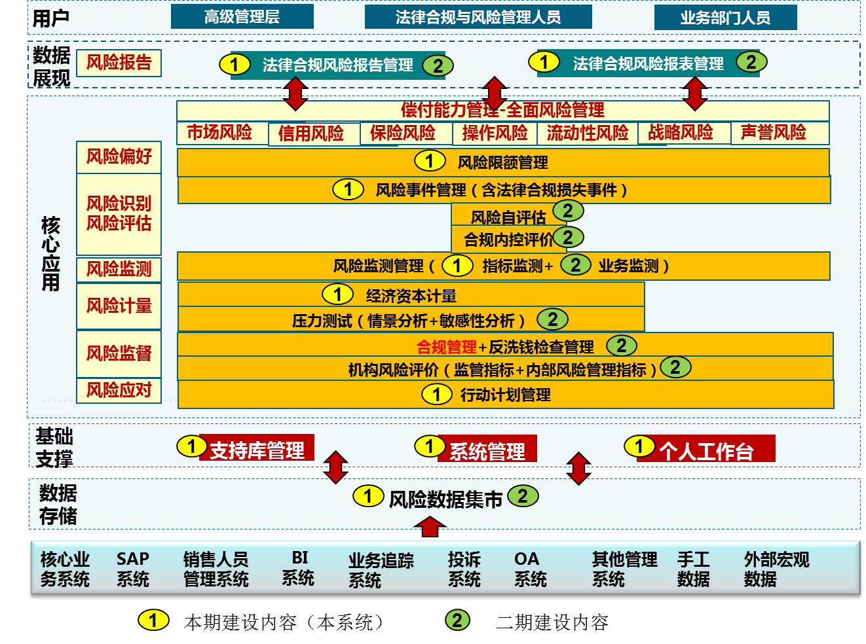
新华人寿风险管理信息系统框架
系统整体内容
Notes:
91%，共16个模块，11个模块强调实施经验（下一张）
整个操作风险管理系统基本框架由展现层、分析层、数据层组成。
表现层指业务操作人员、管理者或其他使用者能够接触到的用户界面；
分析层指的是支持操作风险管理的核心功能、操作风险计量专业模型工具；
数据层将产生与收集的操作风险相关的内外部数据承载到操作风险的风险数据集市中。
操作风险解决方案包括一个底层应用支撑平台和在平台上搭建的业务系统和独立的报表系统。底层平台提供了单位，业务部门，流程基本维度的管理，EXCEL数据上传，菜单权限用户管理，业务层级管理，跑批管理，工作流管理，数据字典管理，邮件收发，消息收发管理等基本功能。业务系统则专注于4大工具之间关联关系，报表服务器提供了丰富和表样和强大的操作功能。

Slide 15
君康人寿偿二代风险管理信息系统框架
偿付能力管理-全面风险管理
流动性风险
市场风险
信用风险
保险风险
操作风险
战略风险
声誉风险
用户
全机构
覆盖
管理层
风险管理人员
合规管理人员
内控管理人员
业务部门人员
风险
展现
风险报告
11
12
管理者视图/仪表盘
报告管理（二期扩展）
报表管理（二期扩展）
1
风险偏好
风险控制
识别评估
风险监测
预警
风险计量与
资本分配
风险应对
控制
风险考核
监督
辅助功能
9
法律制度库
1
5
7
10
司法案件管理
风险偏好管理
偿付能力风险管理评估
风险指标监测
情景管理及压力测试
行动计划管理
违规积分
核心应用
4
业务风险监测
6
8
检查管理
处罚问责
系统管理
风险综合评级
2
偿付能力计量
2
内部控制评价
个人工作台
咨询互动
3
风险事件管理
3
培训考试
4
风险引擎
模型管理
流程管理
接口管理
13
数据存储
风险数据库（一期）/风险数据集市(二期）
5
已建设内容
二期内容
未来建议

Slide 16
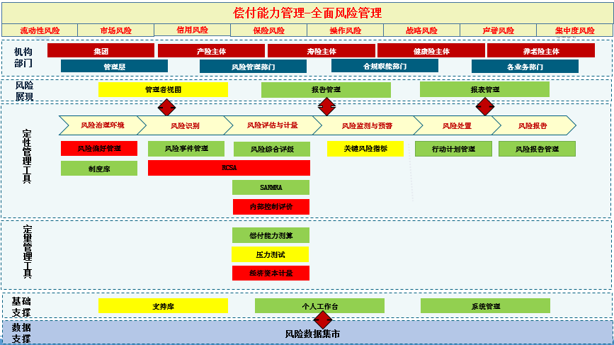
安邦集团偿二代系统项目案例

Slide 17
人保健康风险管理信息系统框架
偿付能力管理-全面风险管理
流动性风险
市场风险
信用风险
保险风险
操作风险
战略风险
声誉风险
用户
全机构
覆盖
管理层
风险管理人员
合规管理人员
内控管理人员
业务部门人员
风险
展现
风险报告
报告管理
报表管理
管理者视图/仪表盘
风险偏好
风险控制
识别评估
风险监测
预警
风险计量与
资本分配
风险应对
控制
风险考核
监督
辅助功能
法律制度库
风险偏好管理
偿付能力风险管理评估
风险指标监测
情景管理及压力测试
行动计划管理
违规积分
系统管理
核心应用
业务风险监测
检查管理
处罚问责
个人工作台
风险综合评级
偿付能力计量
咨询互动
风险事件管理
培训考试
风险引擎
模型管理
流程管理
接口管理
数据存储
风险数据集市
5

Slide 18
内容提纲
公司介绍
成功案例
实施方案
方案优势

Slide 19
01
项目理解

Slide 20
偿二代对于风险管理系统的建设要求
风险管理信息系统
功能
1
2
3
4
5
6
财务、业务系统对接
实现风险管理相关数据的采集加工
风险指标的计算、查询和导出
关键风险指标为基础
对7大风险状况进行列示、分析和预警
支持压力测试
实现风险事件的上传汇报、审核、跟踪等操作
提供检索、跟踪、报告和库管理能力。
生成和传递
留档备查
在各级分支机构、各职能部门之间的汇总和共享
访问权限区分风险信息列示内容
实现偿二代风险管理制度的落地
数据
风险管理信息系统的数据应当符合时效性、准确性、一致性和完整性的要求。
评估
保险公司应当定期评估风险管理信息系统的有效性，并根据风险管理以及内部控制的变化做适当的调整。
Notes:
2、我们要做一个什么样的系统？需求是什么？先从保监会的要求谈起

Slide 21
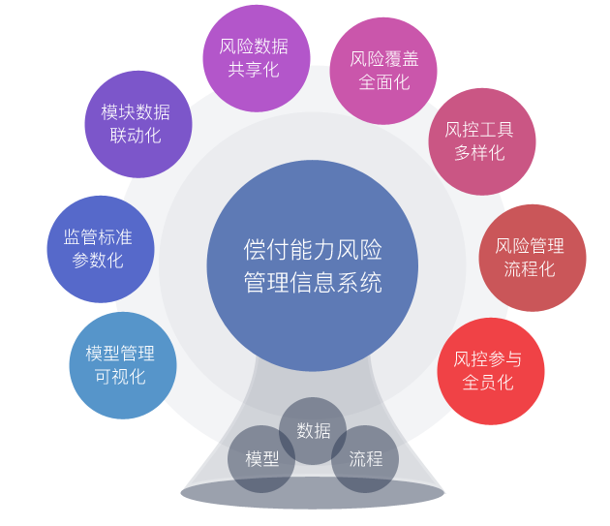
项目建设原则
原则一：不能把工具当目标，系统是风险管理工作的载体，偿二代下风险管理能力提升的重要工具，但最终系统建设的目标是要切实对风险管理工作有帮助，对偿二代相关工作有帮助。
原则二：不建空中楼阁，偿付能力风险管理信息系统以风险计量模型、风险数据集市与风险业务流程为基础，实现保监会的偿二代监管规则的各项信息系统要求。
Notes:
一是不能把工具当目标，为了做而做；二是不能建空中楼阁，数据、流程、模型是基础。

Slide 22
建议的偿二代风险管理信息系统框架
风险综合评级数据报送项目
流动性风险
市场风险
信用风险
保险风险
操作风险
战略风险
声誉风险
用户
全机构
覆盖
管理层
风险管理人员
合规管理人员
内控管理人员
业务部门人员
风险
展现
风险报告
报表管理
风险治理
环境
风险控制
识别评估
风险监测
预警
风险计量与
资本分配
风险应对
控制
风险考核
监督
风控分类管理
风险事件管理
风险指标检测
压力测试
问题与行动计划
任务监控
风险综合评级
风险预警
数据报送
绩效考核
本期实施
基础支撑
系统管理
咨询互动
培训考试
个人工作台
邮件提醒
基础数据管理
风险引擎
模型引擎
流程引擎
指标定制工具
报告报表平台
统一门户平台
数据存储
风险数据库/风险数据集市(扩展）

Slide 23
02
实施经验介绍

Slide 24
风险综合评级-功能简介
根据偿二代10号文要求，实现在系统内完成公司的风险综合评级。 1）评价指标库管理：支持维护评价指标、分值及权重、得分计算逻辑等，提供分值验证；
注：吉贝克会按照监管要求将评价指标定义、计算逻辑、评分逻辑进行初始化配置；
2）指标本地化管理：支持将指标库中特定指标本地化至相应机构/部门，明确指标的责任机构和部门；对于需要多部门汇总填报的指标，支持定义汇总指标；对于需多渠道上报的指标，支持定义交叉验证指标。
3）评价计划管理：指定评价开始/截止时间，将评价任务自动派发到特定部门/机构的综合联络人员，并邮件提醒；
系统监测各部门/机构和各项目的工作进度，并根据预设的完成时间通过系统和邮件系统提醒。
4）评价指标填报：系统自动生成手工填报模板，允许修改系统采集的数据；
根据计算规则和评分规则自动生成指标值和对应分值；
支持多级审核机制、汇总和验证机制；
5）评价结果查询：支持按指标明细、部门、评价项目类型查看指标结果；
支持按照监管EXCEL格式导出；
6）关联整改：缺陷问题录入和行动计划制定及跟踪。
主要功能
部分指标系统采集
核心系统
财务系统
投资系统
客服系统
人力系统
评价项目类型分值维护
评价指标库管理
评价指标本地化管理
评价
计划管理
评价任务生成和派发
指标填报审核确认
评价结果查询导出
工作流程

Slide 25
风险综合评级-人身险标准化结果

Slide 26
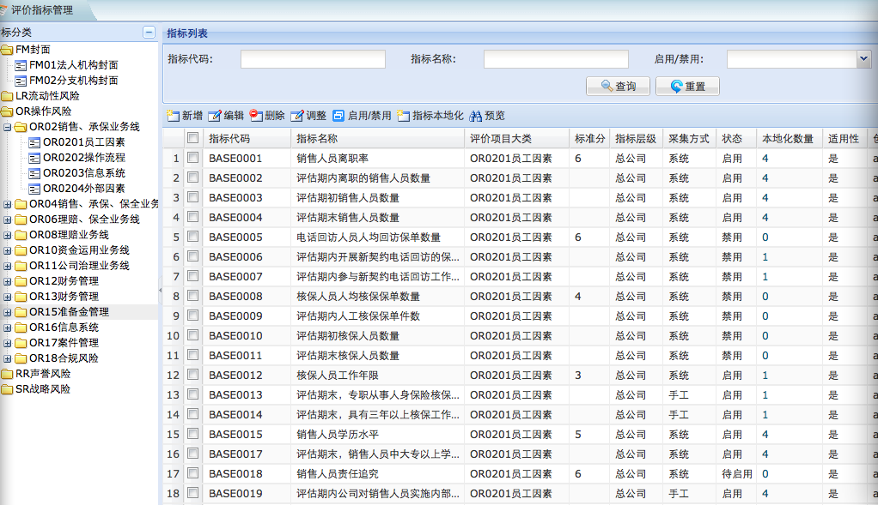
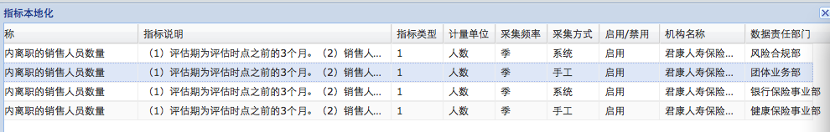
系统功能-风险综合评级
评价指标维护

Slide 27
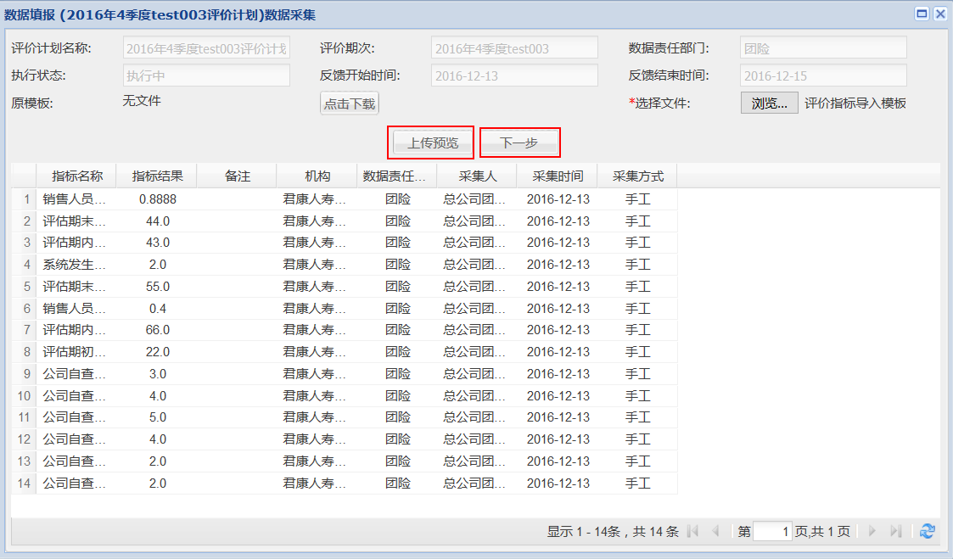
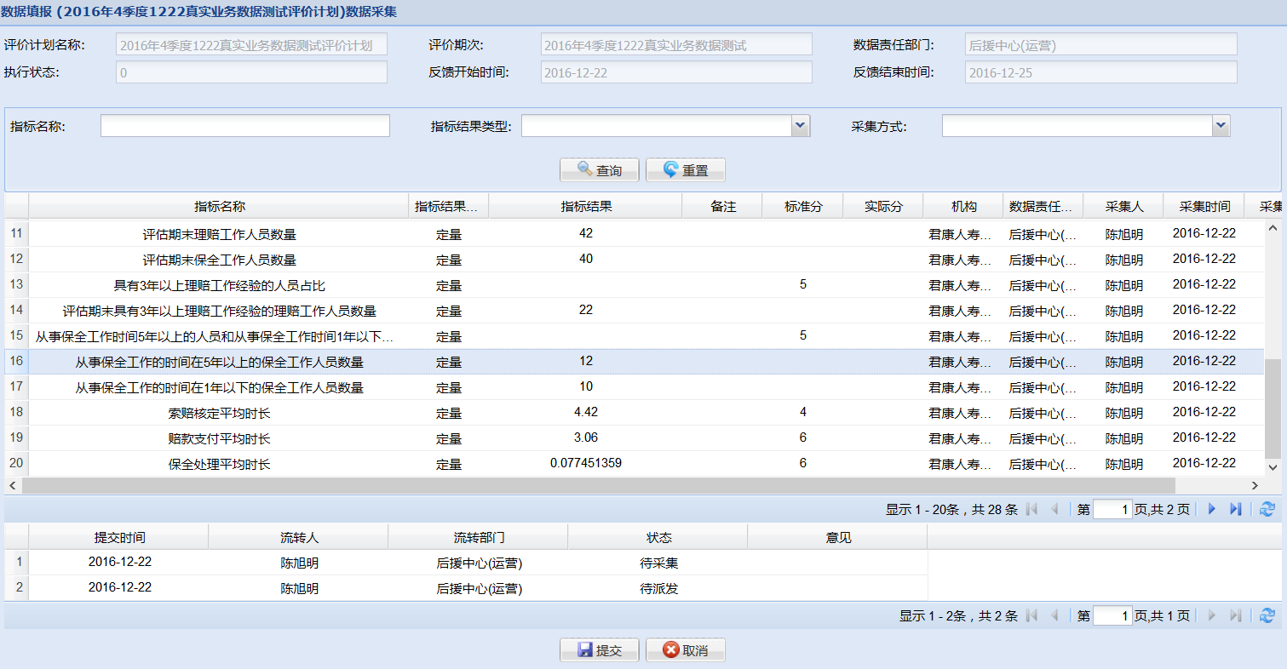
系统功能-风险综合评级（续）
评价指标填报

Slide 28
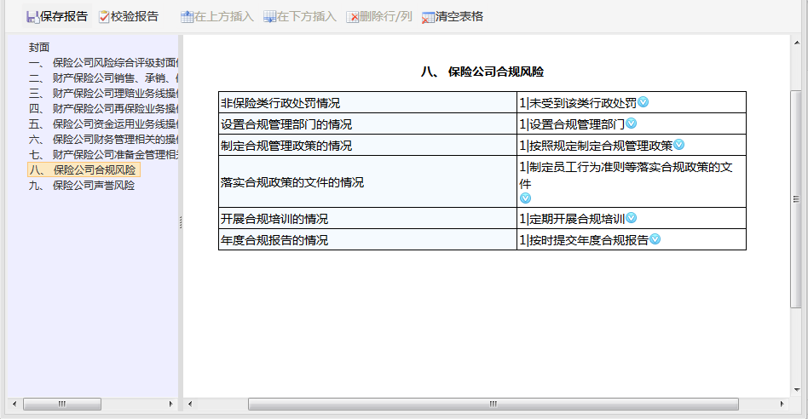
风险综合评级-XBRL结果展示

Slide 29
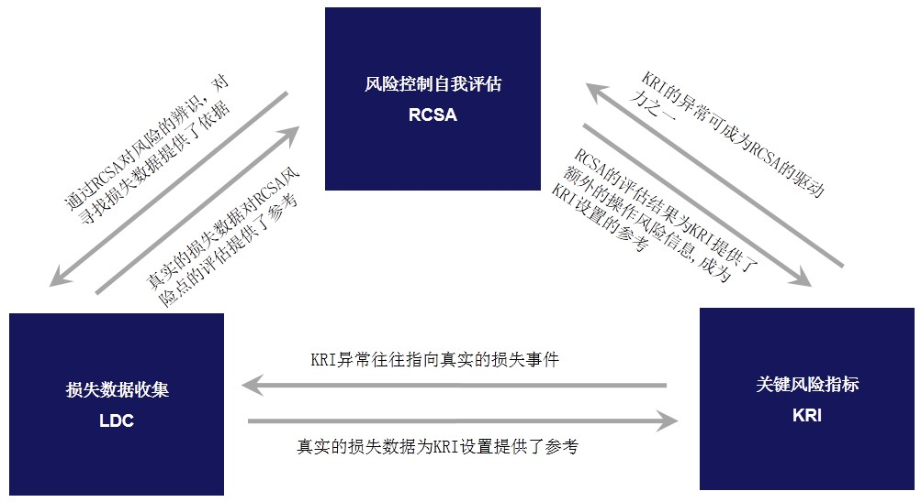
操作风险三大管理工具

Slide 30
风险报告报表
主要功能
为高管层风险管理提供决策支持；
支持定期或即时生成相应格式的报表或报告；
支持报表和报告模板的设定和修改；
支持授权范围内的报表和报告导出（ Excel、PDF、doc）；
风险数据库
功能概述
报表管理
报告管理
报表定义/维护
报表生成
报表仪表盘
报告上报
报告模板管理
固定格式
自定义格式
报表查询
报表导出
报告审批归档
个人工作台
报表下钻
报表提醒
邮件/弹出提醒

Slide 31
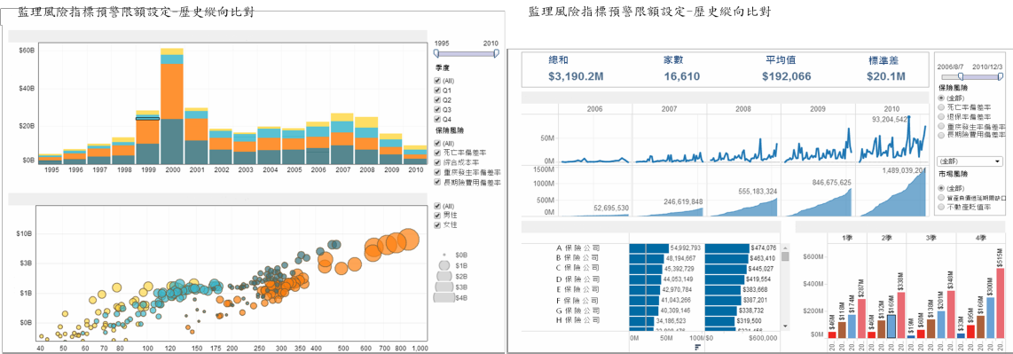

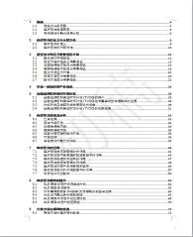
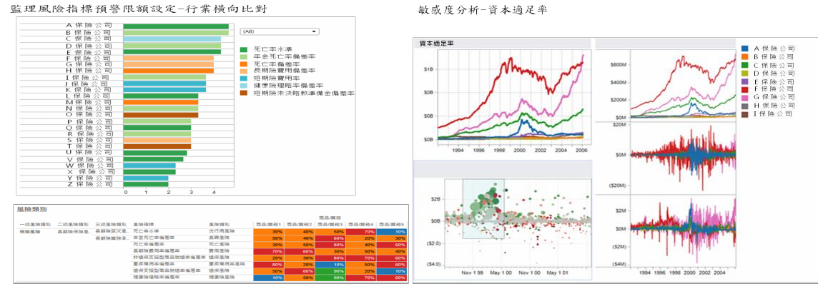
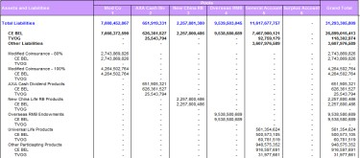
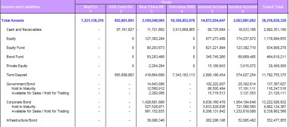
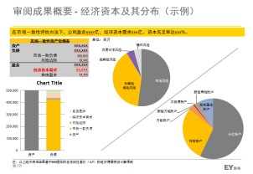
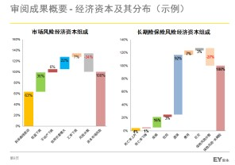
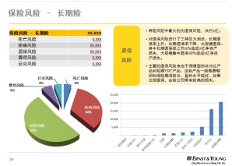
风险报告模板及图表样例

Slide 32
风险报告审批管理
主要工作环节介绍
报告模板管理环节：
支持用户根据经验制定报告模板，系统定期自动生成报告，并将报告各章节以任务形式分发给各个编辑人。
本部分可实现报告模板的新增、修改和删除操作。
报告修订审核环节：
报告编辑人在个人工作台“我的任务”列表中查看到报告修订任务，点击“处理”操作。
报告审核人在个人工作台“我的任务”列表对编辑人提交的报告进行审核。
报告归档与查询环节：
报告汇总人对所有章节通过审核的报告进行归档操作。
有权限由用户可对所有状态的报告进行查询查看，并可对已归档的报告进行下载操作
32

Slide 33
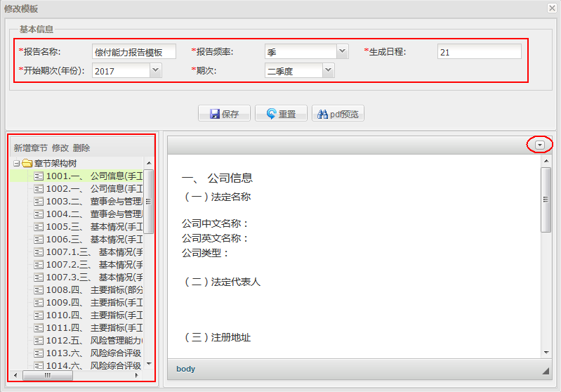
风险报告管理—报告模板
报告模板管理
报告修订与审核
报告归档
报告模板管理—模板创建
基本信息：报表名称、频率、生成日程、开始期次（年份）、期次。
章节结构：用户在此处设置章节目录，按章节编辑内容，最终报告按照章节目录进行组合展示。
内容编辑工具：系统提供一个多媒体编辑器供用户进行报告模板内容的编辑。
33

Slide 34
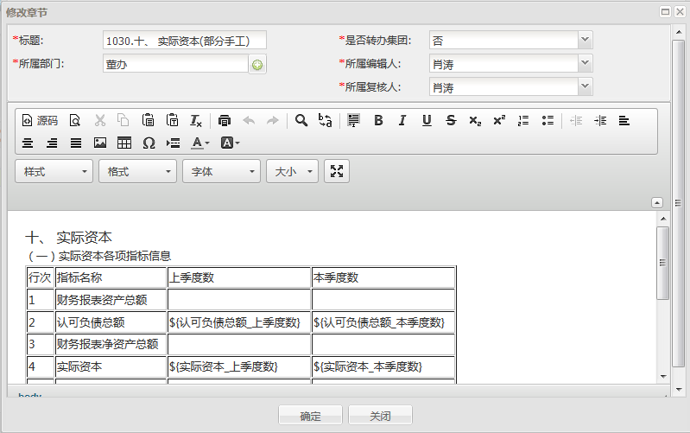
风险报告管理—报告模板
报告模板管理
报告修订与审核
报告归档
报告模板管理—模板创建
功能点：与被系统相关数据表格/报表建立链接关系后，模板会定期从相关表格/报表提取新数据。
34

Slide 35
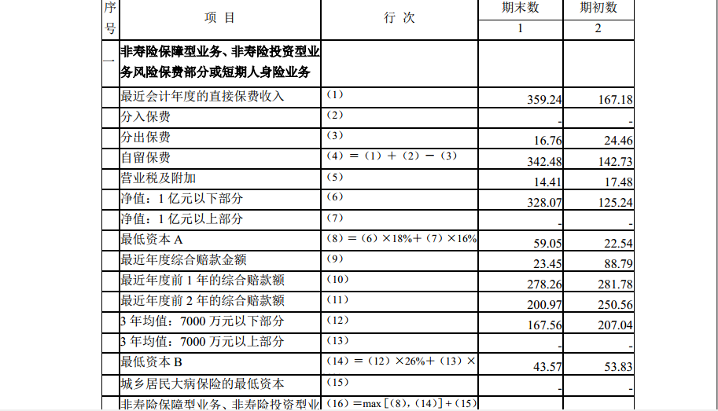
风险报告管理—报告修订与审核
报告模板管理
报告修订与审核
报告归档
报告归档—查询及下载
功能点1：支持用户按照报告的属性条件进行组合查询/查看。
功能点2：支持用户导出风险报告（pdf格式）。
35

Slide 36
03
产品技术架构体系

Slide 37

吉贝克风险管理产品技术框架
财务分析系统
CFAS
现金流预估系统
CFFS
内部评级系统
IRS
偿二代风险
系统RSM
信贷风险监测
系统RMS
柜面风险监测系统
TBRMS
数据挖掘风险建模
Credit Risk Modeling
财务报表分析
财务指标分析
财务风险预警
财务预测
敏感性分析
偿债能力评级
诚信度评级
综合分析报告
经营活动现金流量
投资活动现金流量
筹资活动现金流量
信息管理
预测流程管理
预测结果审批
预测报告
模型管理
客户评级
债项评级
申请评分
行为评分
赢利性分析
评级报告
风险事件管理
偿付能力评估
关键指标管理
行动计划管理
风险控制评估
压力测试
风险偏好
风险报告报表
对外报送报表
客户清单类报表
合同清单类报表
不良贷款报表
审查审批报表
明细查询
多维分析
网点状态监控
账户管理监控
内部账户监控
结算交易监控
风险交易监控
业务流程稽核
账务核算稽核
审查凭证稽核
凭证要素稽核
业务处理权限稽核
企业（微企除外）
客户评级（PD）
债项评级（LGD）
中小企业信用评级
现金流预估模型
财务报表诚信度评级
模型引擎
流程引擎
规则引擎
报表工具
RSM产品平台
个人
IBAS平台（Portal）
申请评分模型
行为评分模型
产品
事件
汇总数据
催收模型
风险数据集市
客户
财务
指标库
协议
资产
公共参数
微企
申请评分模型
数据抽取
数据加载
奇异值处理
数据一致性
行为评分模型
ETL与数据质量提升
催收模型
数据转换
缺失值处理
错误值处理
业务逻辑
数据源
SAP系统
核心系统
回访系统
投诉系统
保全系统
其它系统
数据仓库
外部
数据
Notes:
通过我们多年的风险方面实施经验及技术积累，我们建立了自主的技术平台：
1.技术架构上充分考虑分层处理，并把一些系统必备、常用的功能，形成我们的统一技术架构平台；
2.并在基础上有部署即插即用的模型引擎工具、流程引擎工具、规则引擎工具、报表工具；每个工具都可以作为一个系统来使用。
3.在这样的平台上我们开发了各种管理工具（比如风险事件管理、关键指标管理的等）， 在具体项目上的实施上部分功能通过配置化来实现、也是针对各个风险管理工具的定制开发、数据接口的定制化开发。

Slide 38
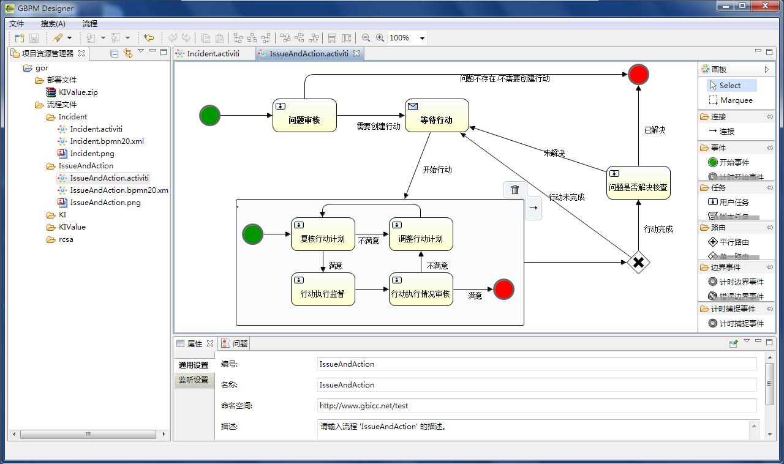
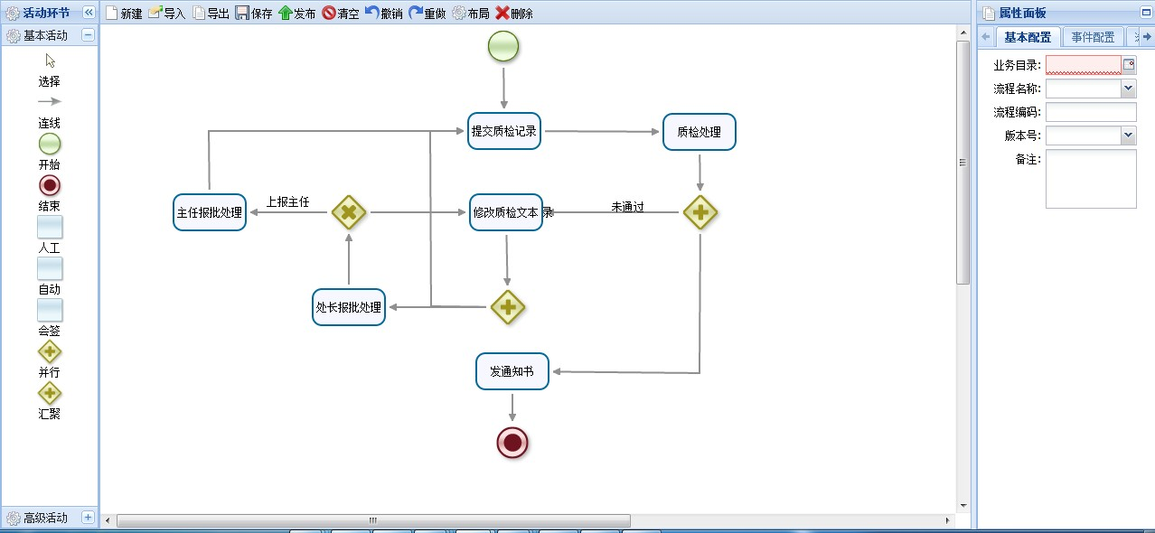
成熟的流程引擎工具
支持面向开发人员的开发设计工具
支持面向业务人员的Web设计工具
Notes:
吉贝克公司的流程引擎的流程设计支持两种模式，一种是可以面向开发人员的设计工具，一种是面向业务人员的web设计工具

Slide 39
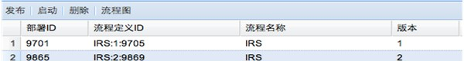
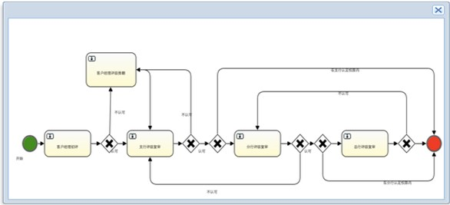
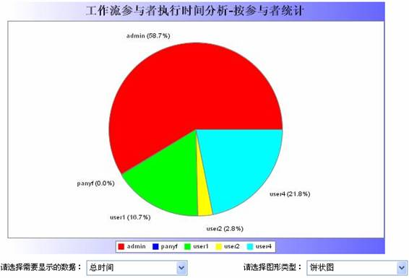
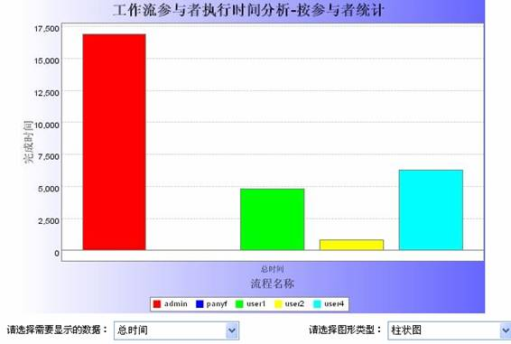
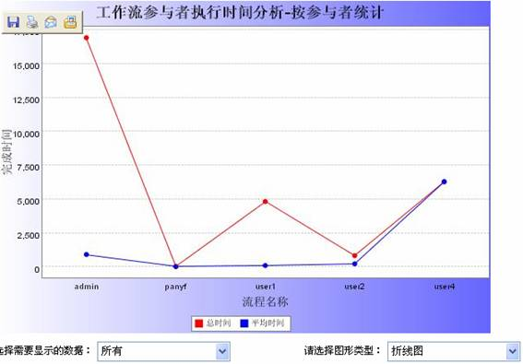
成熟的流程引擎工具
支持流程在线部署
支持流程实例监控与跟踪
支持流程统计分析
Notes:
吉贝克的流程引擎在流程管理上支持流程在线部署更新、支持流程版本管理、支持流程实例监控与跟踪、同时也支持流程统计分析

Slide 40
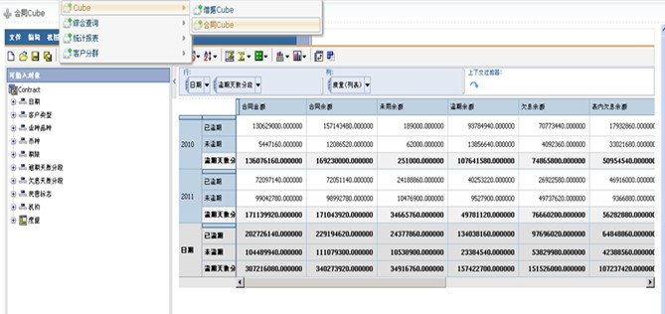
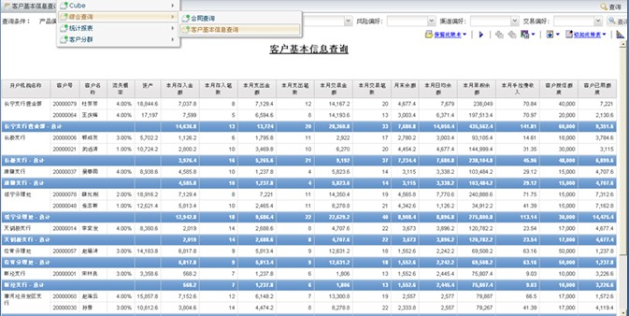
报告报表平台：支持多种形式的报告报表
多维分析报表
支持简单报表定制生成
支持多主题数据综合查询及报表定制
支持仪表盘图形报表展现及报表灵活下钻
支持外部报表工具整合
固定格式报表
支持报告定制
支持配置在统一门户平台

Slide 41
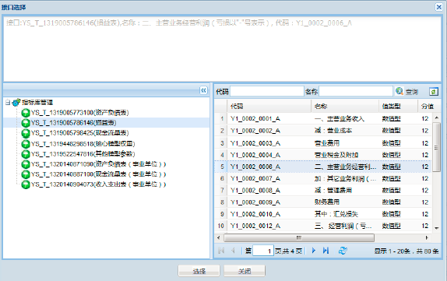
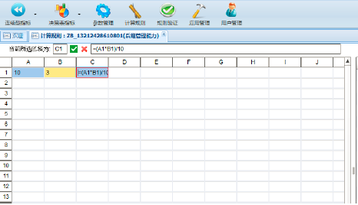
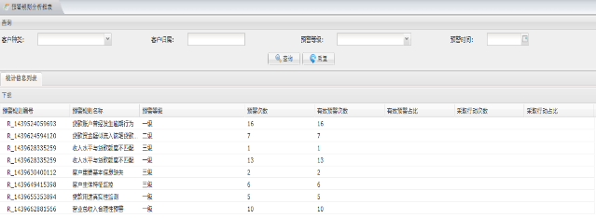
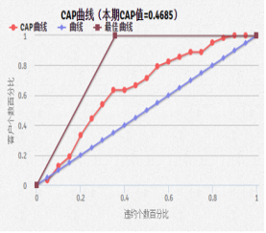
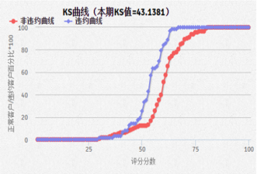
规则引擎-规则全生命周期管理
功能目标：建立模型、规则配置管理工作平台，实现对模型和规则策略的有效管理配置；
功能要点：提供指标管理、规则配置、规则测试、规则发布、版本管理以及规则监控等支持功能。
规则修改
新建应用
规则配置
规则调试
检查纠错
应用发布
规则监控
局部调试
整体调试
规则配置流程
较好的扩展性
简单易用
运行效率高
高度灵活性
逻辑校验
自动纠错
定位错误位置
全方位的评估监控指标体系
多维度的统计监控报表
多样化的监控方式-图形、报表
全生命周期的规则监控跟踪
多版本管理
规则对比
参数/指标配置
规则配置
规则验证：报表&指标

Slide 42
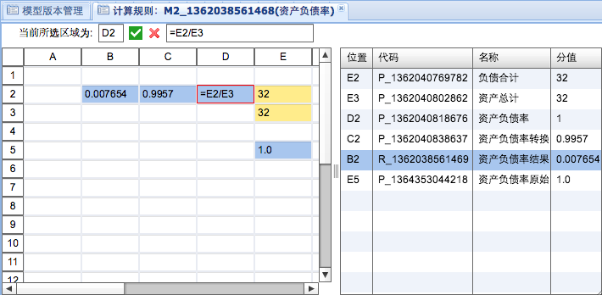
规则引擎-规则配置界面
配置模型结构
模型发布
配置计算公式
模型检验、修改
配置指标、参数

Slide 43
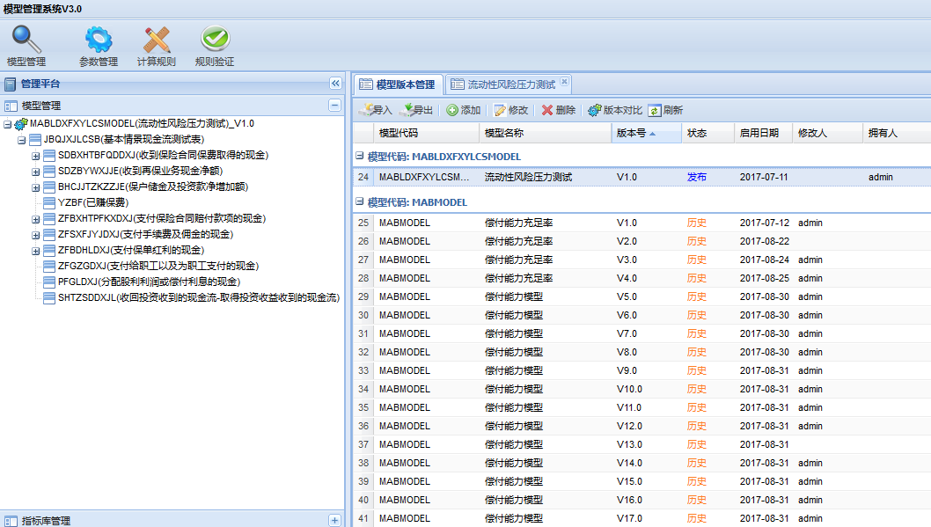
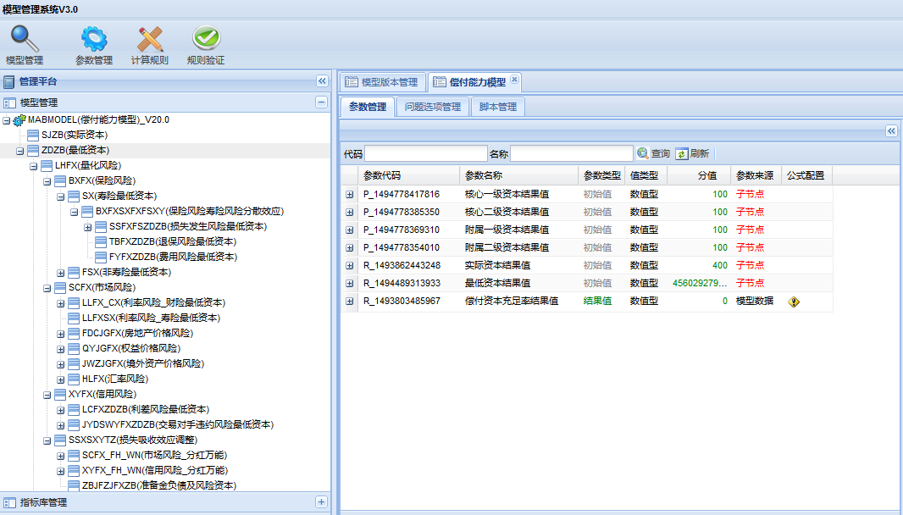
模型管理：支持各种计量模型及支持版本管理
支持多种计量模型
支持模型版本管理
支持模型测算验证
支持各种模型工具

Slide 44
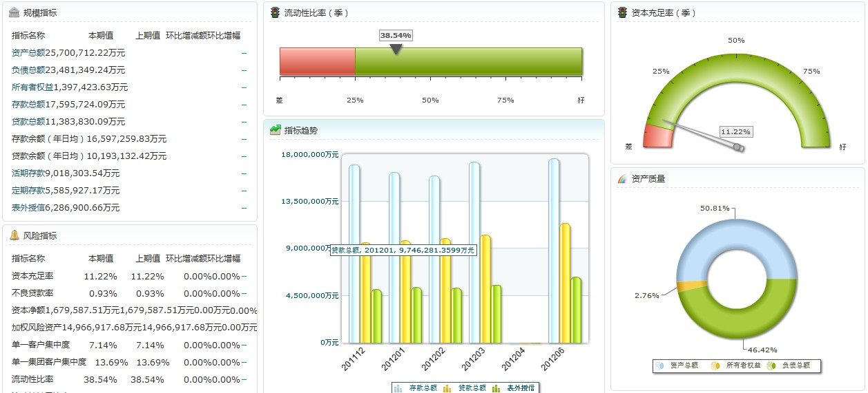
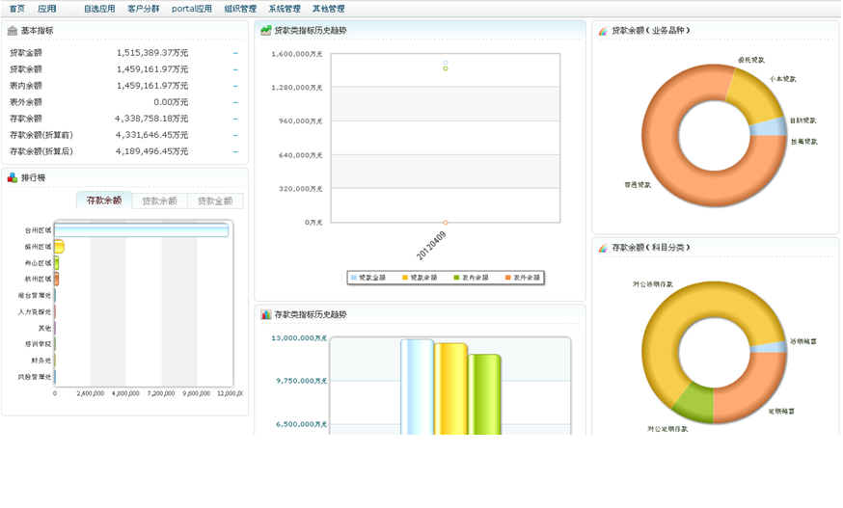
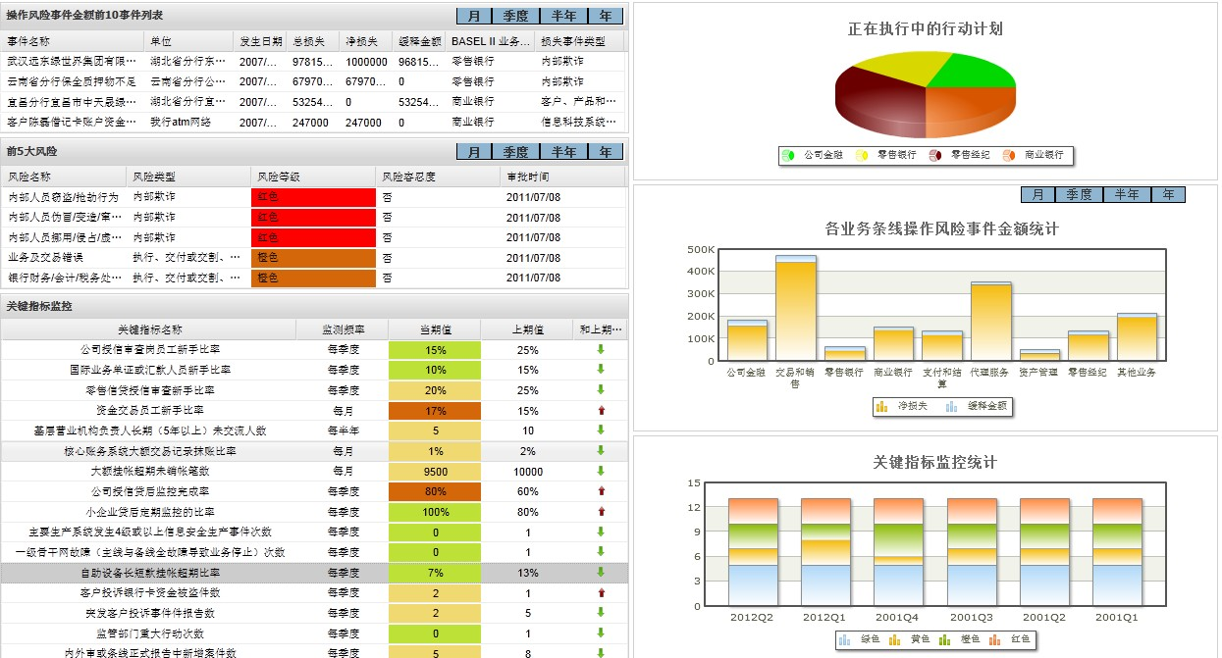
统一门户平台
支持多门户个性化定制
支持各种仪表盘灵活选择指标展现
支持多种仪表盘展现及报表灵活下钻
支持工作流工作中心
支持提醒、预警、公告等

Slide 45
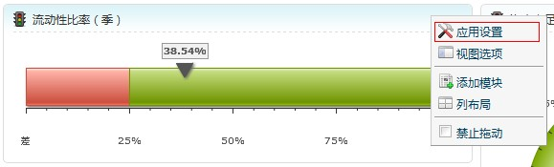
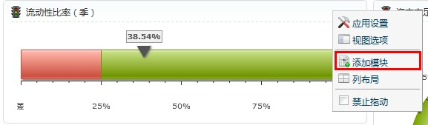
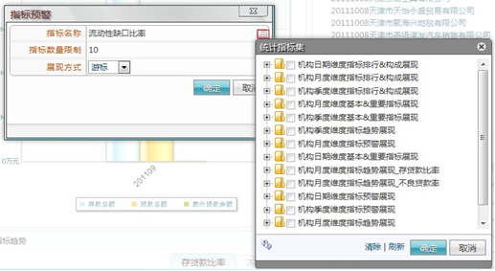
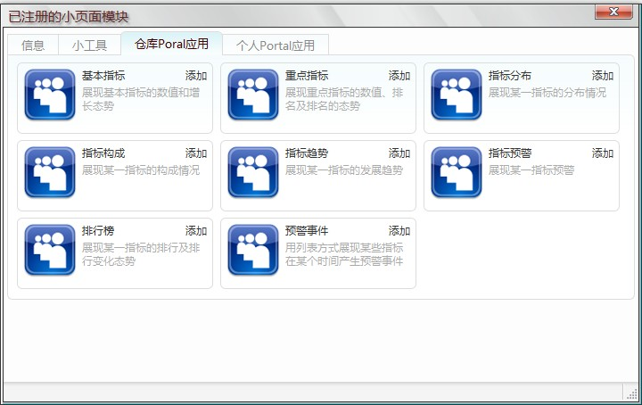
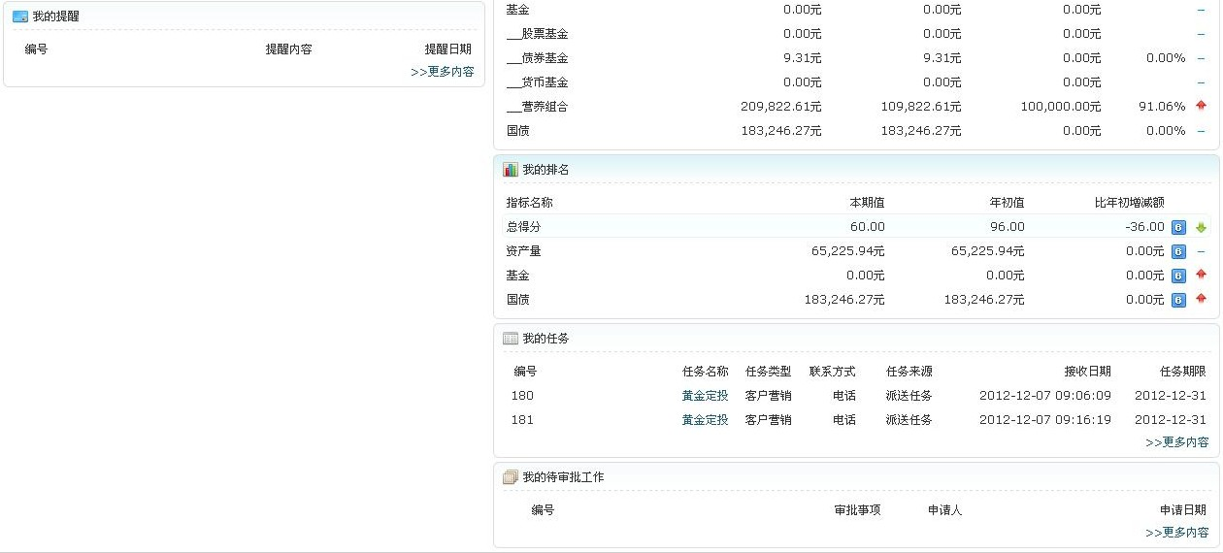
门户特点：灵活配置、快速实现个性化

Slide 46
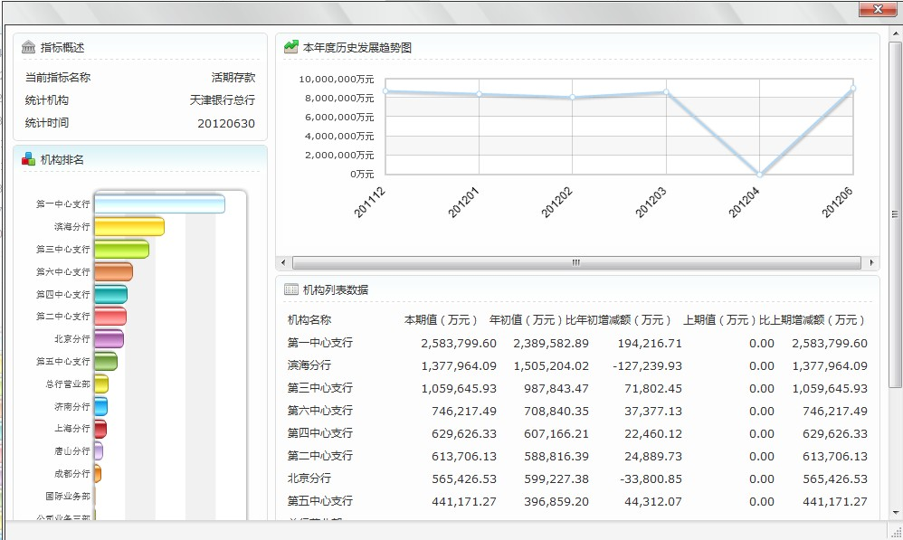
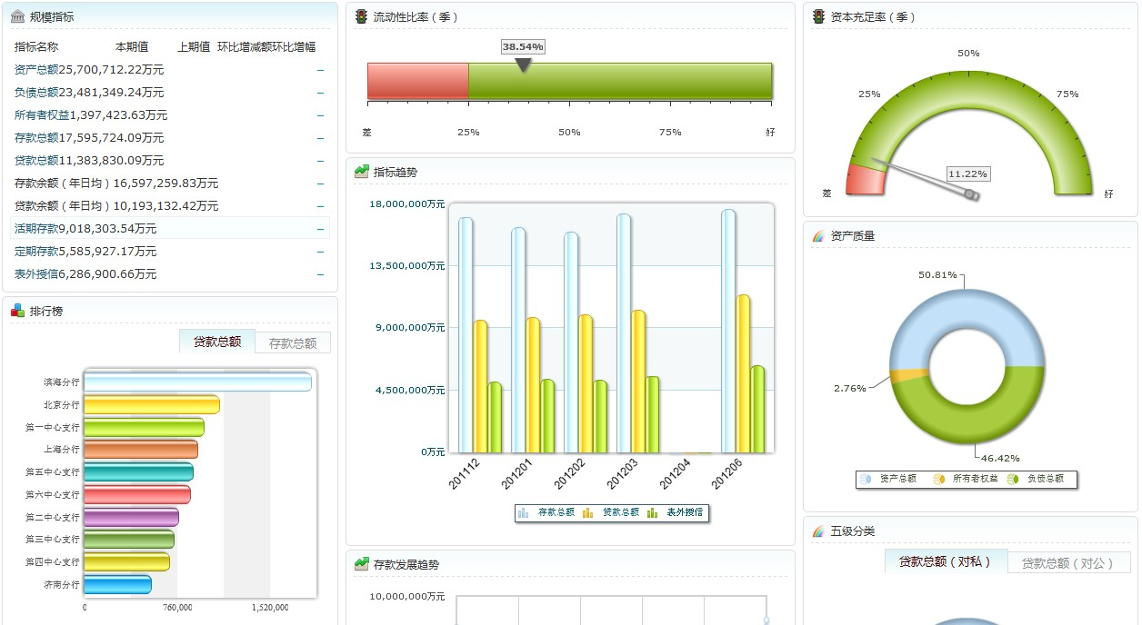
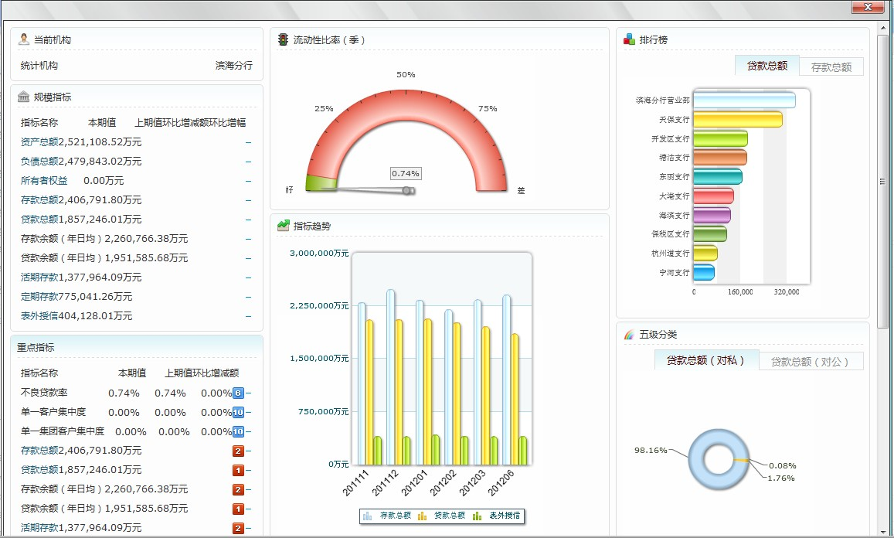
门户特点：方便的单指标、机构下钻功能
单指标
下钻分析
点击
点击
机构下钻

Slide 47


系统技术架构
系统采用层级化的企业级系统架构，易于功能与性能拓展
系
统
架
构
客户层
应用层
数据层
控制层
业务逻辑层
基础服务层
数据访问层
数据存储层
实
现
技
术
FreeMarker
Extjs技术
MxGraph
JDBC JPA POI
Hibernate
SpringMVC
Spring框架
J2EE组件库
邮件服务
数据库
访问接口
数据库驱动
访问安全
POST/GET HTTP请求
核心业务
代码
接口服务
会话管理
参数解析
文件
访问接口
文件访问协议
定时服务
客户端执行架构
应用层执行架构
数据层执行架构
ＰＣ机器、操作系统
WEB服务器、J2EE服务器、操作系统
数据库服务器、存储服务器

Slide 48
内容提纲
公司介绍
成功案例
解决方案
方案优势

Slide 49
项目实施总体优势
产品方案成熟稳定，适用差异化风险管理要求
通过在多家金融机构（安邦保险集团（含产、寿、健、养4个主体）、新华保险、君康人寿等）的实施，吉贝克风险管理系统能够有效支持风险管理、内控管理、合规管理等各种风控管理要求，能够适应不同金融机构的管理流程、用户管理和操作习惯，以系统为工具， 推进多家金融机构的风险管理工作的深入开展。
联结三支柱，实施方案灵活模块化，功能接口开放化
风险管理系统采用模块化的方式，可以为保险公司提供量身定制的最有效实施方案。各模块的划分以中国偿二代的实施要求为标准，涵盖一支柱量化风险资本计量、二支柱偿付能力风险管理与提升以及三支柱偿付能力信息披露与报告等方面。
系统超过20个不同的功能模块通过拼装组合可以支持多种内控和风险管理工作。可以通过系统配置或二次开发的方式定制适用于金融机构自己的功能或报表。基于主流企业级应用架构，可以开放系统内的各功能接口，便于未来金融机构进一步的拓展和开发。
专业风险团队和系统产品化服务
吉贝克风险团队在全国有雄厚的技术人员与实施顾问队伍，可以提供业务咨询、系统实施等现场与非现场的专业服务。能够快速响应，及时有效的推进系统的落地，并持续地支持客户改进系统来满足风险管理工作持续需求。

Slide 50

谢谢
Thank you.

